Slide 1

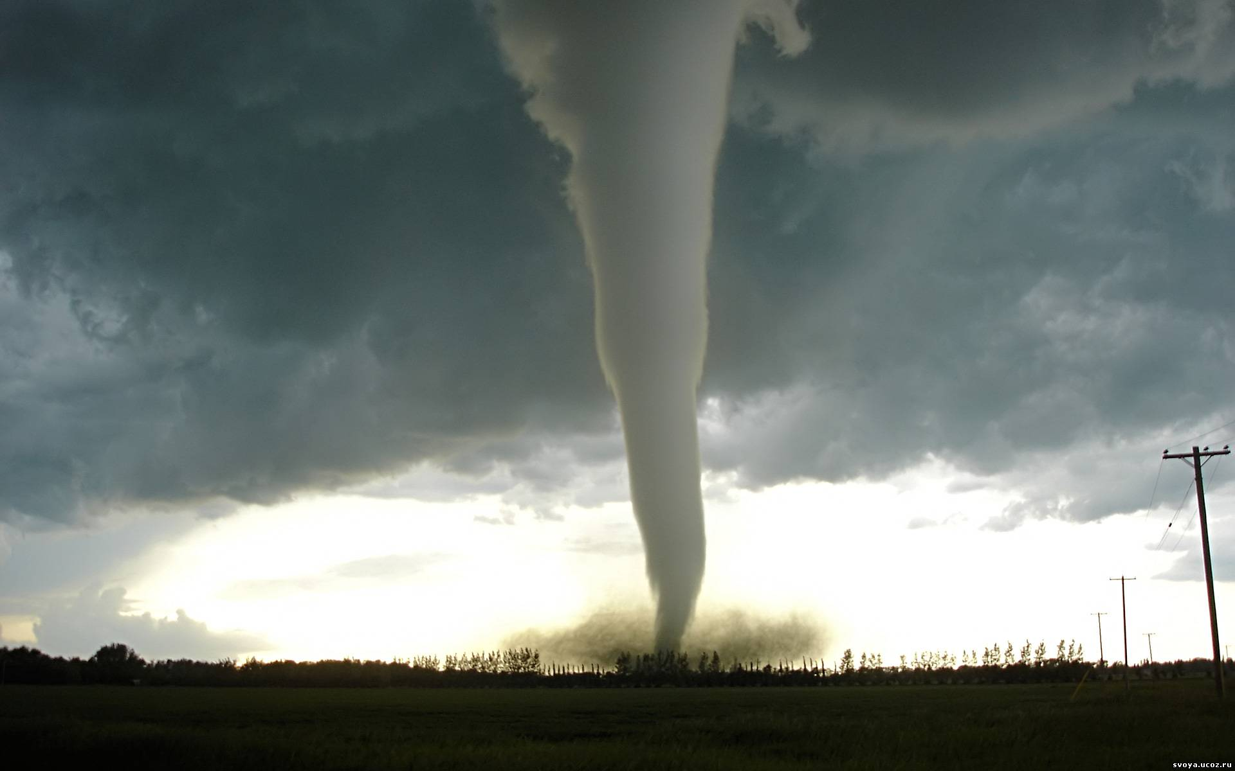

Чрезвычайные ситуации природного характера и их возможные последствия

Slide 2

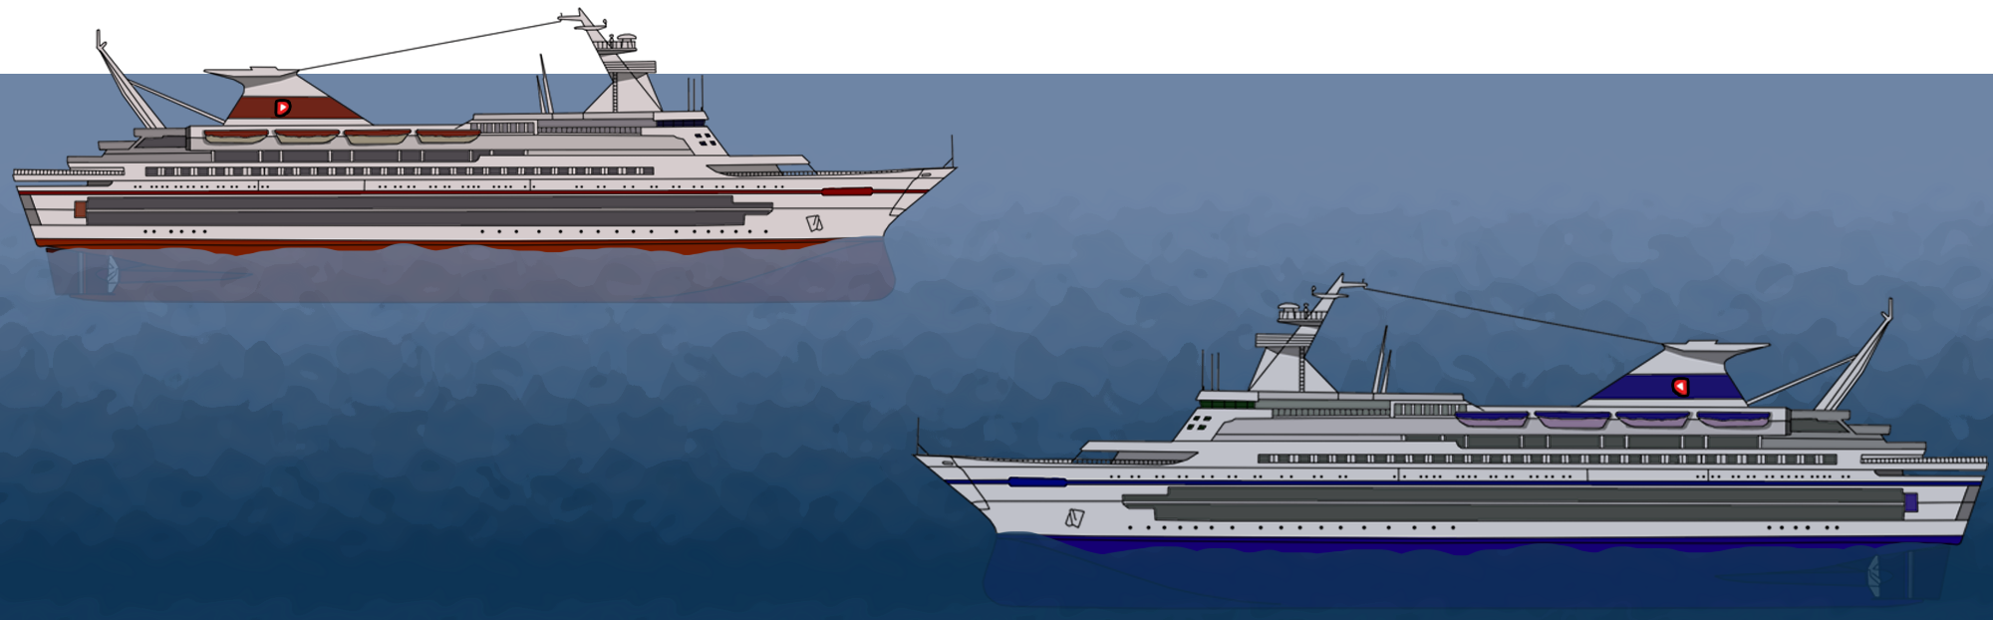
Чрезвычайная ситуация природного характера — это обстановка на определённой территории, сложившаяся в результате опасного природного явления, стихийного или иного бедствия, которые могут повлечь или уже повлекли за собой человеческие жертвы, ущерб здоровью людей или окружающей среде, значительные материальные потери и нарушение условий жизнедеятельности людей.

Slide 3
Причины возникновения чрезвычайных ситуаций природного характера
Опасные природные явления
Стихийные бедствия
События природного происхождения или результат действия природных процессов, которые по своей интенсивности, масштабу распространения и продолжительности могут вызвать поражающее воздействие на людей, объекты экономики и окружающую среду.
Разрушительные природные или природно-антропогенные явления, в результате которых может возникнуть или возникла угроза жизни и здоровью людей, произойти разрушение или уничтожение материальных ценностей и компонентов окружающей среды.

Slide 4
Наиболее распространённые группы опасных явлений на территории РФ
Геологические
Метеорологические
Гидрологические
Природные
Землетрясения, извержения вулканов, оползни и обвалы.
Ураганы, бури и смерчи.
Наводнения, сели, цунами и снежные лавины.
Природные пожары.

Slide 5
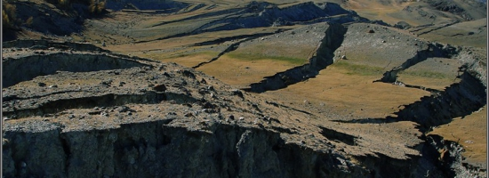
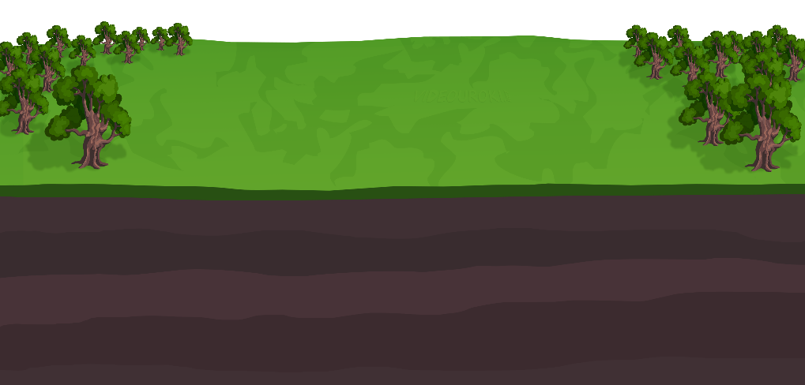

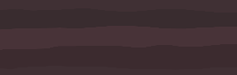

Землетрясение — это подземные толчки колебания земной поверхности, возникающие в результате внезапных смещений и разрывов в земной коре или верхней части мантии Земли и передающиеся на большие расстояния в виде упругих колебаний.

Slide 6
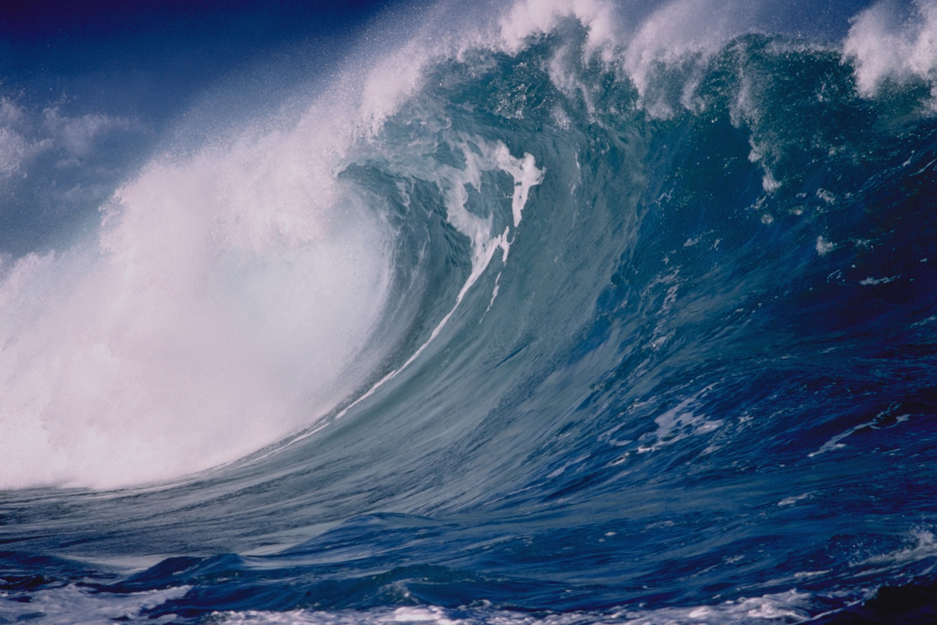

Цунами — это огромные морские волны, возникающие при подводных толчках.

Slide 7
По данным МЧС наиболее распространённым стихийным бедствием на территории РФ являются наводнения.
Наводнение — это затопление территорий водой.

Slide 8
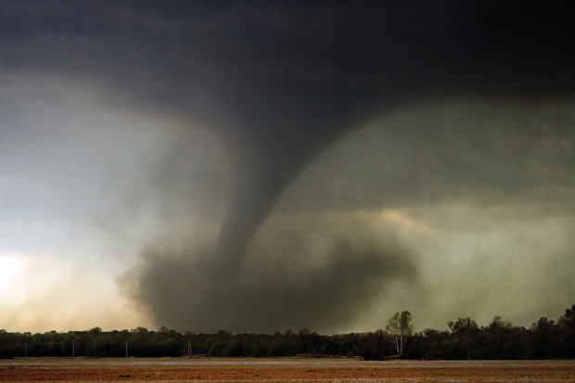
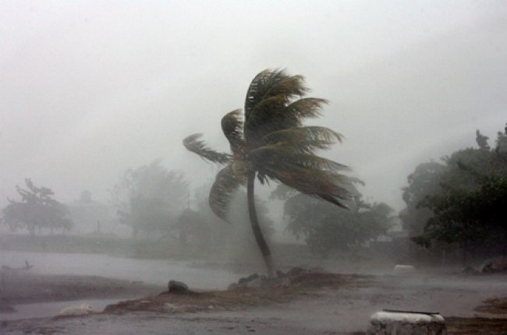
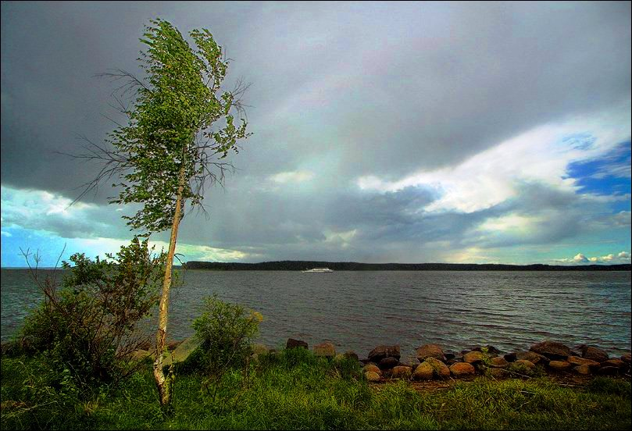
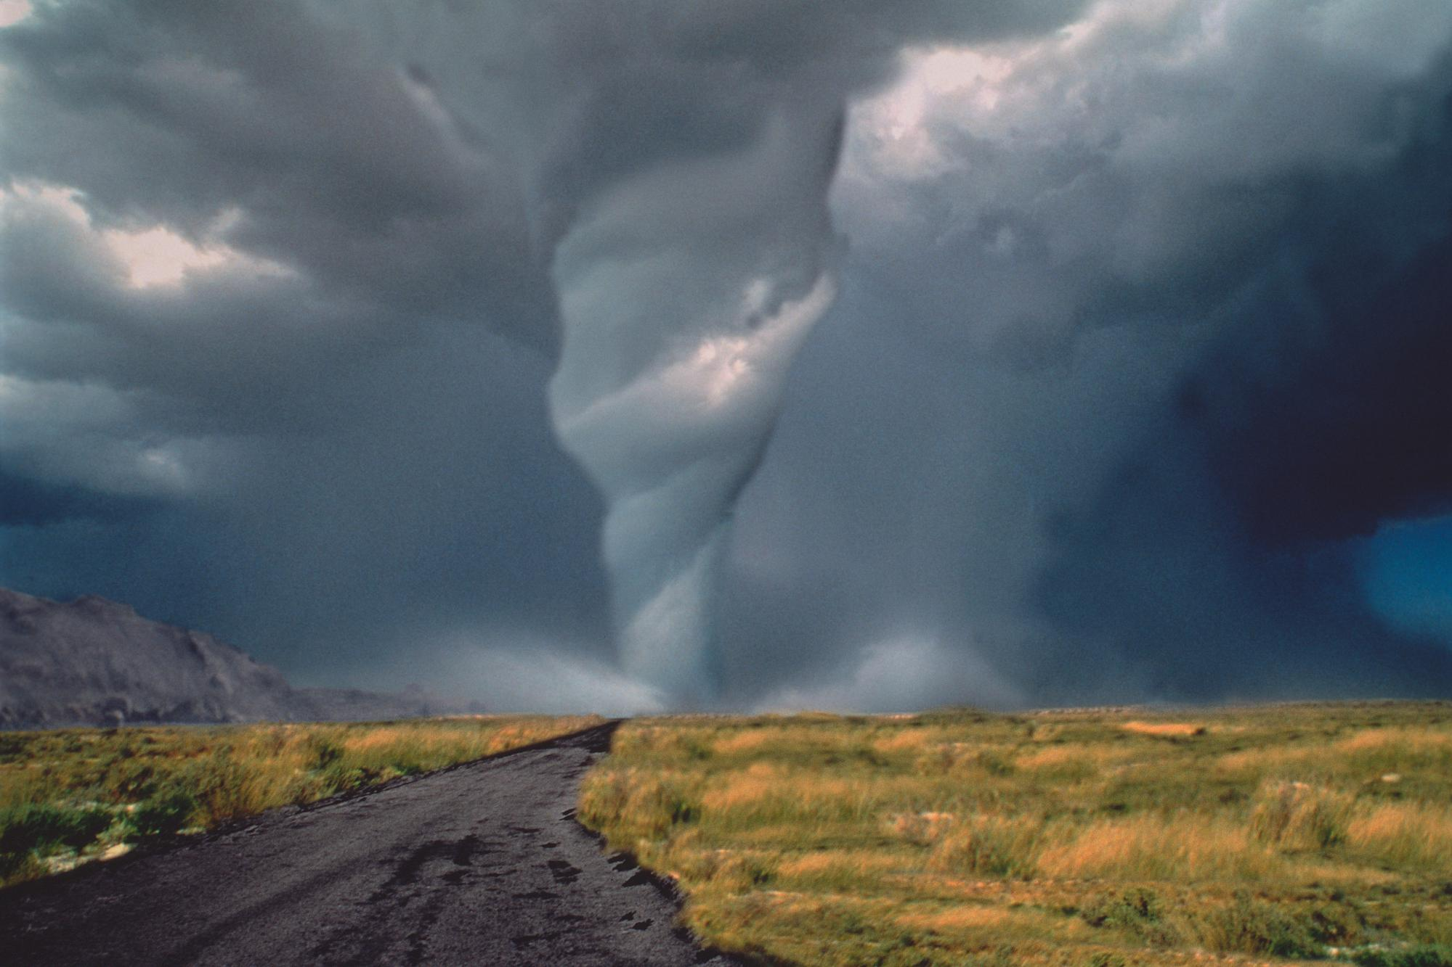
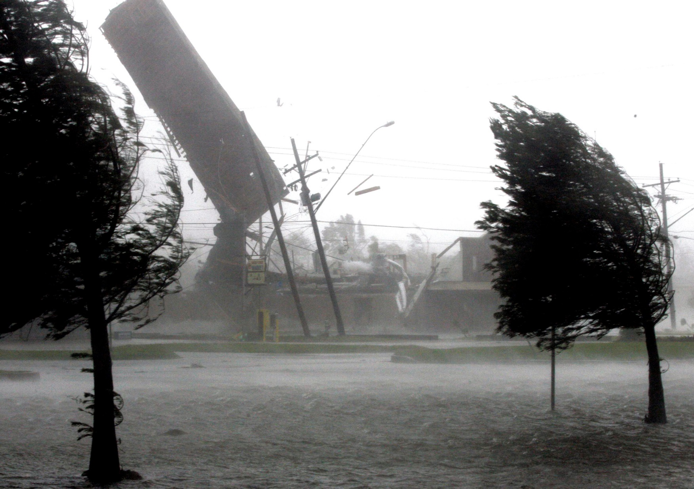
Буря — это сильный ветер, скорость которого достигает 15-20 м/с.
Ураган — это сильный ветер, скорость которого превышает 32 м/с.
Смерч (торнадо) — это сильный маломасштабный атмосферный вихрь диаметром до 1 км.
Смерч может образоваться в течение нескольких минут, а существовать — несколько часов, проходя десятки километров.

Slide 9
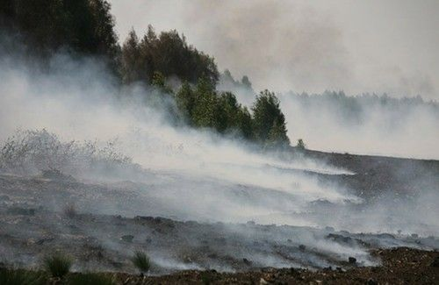
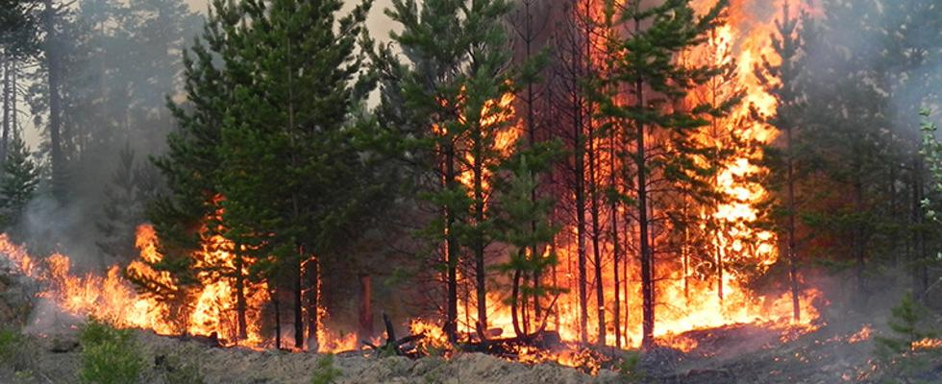
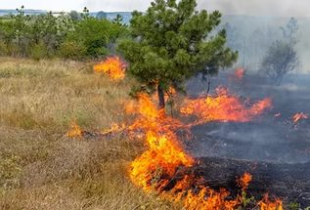
Природный пожар — это неконтролируемый процесс горения, стихийно возникающий и распространяющийся в природной среде.
При сухой и ветряной погоде лес становится особенно пожароопасным: огонь распространяется очень быстро и охватывает значительные территории.
Значительная часть лесных пожаров возникает по вине человека!

Slide 10
Основные выводы
1.
Наиболее опасными чрезвычайными ситуациями природного характера, приводящими к гибели людей, считаются землетрясения, наводнения, цунами, ураганы, смерчи и лесные пожары.
Ураганы и смерчи наносят существенный материальный ущерб, а также нередко приводят к гибели людей из-за своей разрушительной силы. Ещё большей разрушительной силой обладают цунами, которые образуются вследствие подземных толчков.
Природные пожары — это самый страшный враг леса. Значительная часть лесных пожаров случается по вине человека.
2.
3.

